Slide 1




PENGANTAR SAINS DATA / UNIVERSITAS MATANA
Regresi Linear
Biaya Asuransi Kesehatan
Membandingkan regresi linear sederhana dan berganda pada 1.338 data pelanggan.
Satria Ramadhani · Immanuel Machello Sutanto · Joe Alexander
Dosen: Amanatullah Pandu Zenklinov, S.Stat., M.Stat.

Slide 2






01 / LATAR BELAKANG
Konteks dan pertanyaan penelitian
Konteks
Biaya yang ditagihkan kepada pelanggan berbeda antarindividu. Karakteristik seperti usia, BMI, jumlah anak, jenis kelamin, wilayah, dan status merokok dapat membantu memperkirakan biaya.
Pertanyaan analisis
SLR: seberapa jauh usia menjelaskan charges?
MLR: seberapa baik enam karakteristik pelanggan menjelaskan charges secara bersama-sama?
OBSERVASI
1.338
pelanggan
VARIABEL
7
kolom dalam dataset
MODEL
2
SLR dan MLR
TARGET
charges
biaya dalam USD
Tujuan: membangun dua model, membandingkan performanya pada data uji yang sama, lalu memeriksa pola kesalahan prediksi.
PENGANTAR SAINS DATA • UNIVERSITAS MATANA
02

Slide 3



02 / DATA
Mengenal dataset
age | sex | bmi | children | smoker | region | charges (USD)
19 | female | 27,90 | 0 | yes | southwest | 16.884,92
18 | male | 33,77 | 1 | no | southeast | 1.725,55
28 | male | 33,00 | 3 | no | southeast | 4.449,46
33 | male | 22,71 | 0 | no | northwest | 21.984,47
32 | male | 28,88 | 0 | no | northwest | 3.866,86
JUMLAH BARIS
1.338
observasi
JUMLAH KOLOM
7
variabel
MISSING VALUES
0
semua kolom lengkap
TIPE DATA
4 + 3
numerik + kategorikal
Setiap baris mewakili satu pelanggan. Tiga variabel kategorikal perlu diubah menjadi angka sebelum masuk ke model MLR.
PENGANTAR SAINS DATA • UNIVERSITAS MATANA
03

Slide 4
02 / DATA
Variabel dalam dataset
Variabel | Tipe | Keterangan | Peran
age | Numerik | Usia (tahun) | X SLR + MLR
sex | Kategori (2) | male / female | X MLR
bmi | Numerik | Body Mass Index (kg/m²) | X MLR
children | Numerik | Jumlah tanggungan anak | X MLR
smoker | Kategori (2) | yes / no | X MLR
region | Kategori (4) | northeast, northwest, southeast, southwest | X MLR
charges | Numerik | Biaya yang ditagihkan (USD) | Y
Y adalah target yang diprediksi. X adalah variabel yang digunakan untuk membuat prediksi.
PENGANTAR SAINS DATA • UNIVERSITAS MATANA
04

Slide 5


03 / EKSPLORASI DATA
Statistik deskriptif
Variabel | Rata-rata | Std | Min | Median | Max
age | 39,21 | 14,05 | 18 | 39 | 64
bmi | 30,66 | 6,10 | 15,96 | 30,40 | 53,13
children | 1,09 | 1,21 | 0 | 1 | 5
charges (USD) | 13.270,42 | 12.110,01 | 1.121,87 | 9.382,03 | 63.770,43
Bentuk distribusi charges
Rata-rata (13.270 USD) lebih besar dari median (9.382 USD). Nilai maksimum 63.770 USD jauh di atas kuartil ketiga 16.640 USD. Distribusi charges miring ke kanan.
RENTANG CHARGES
1.122–63.770
USD
PENGANTAR SAINS DATA • UNIVERSITAS MATANA
05

Slide 6

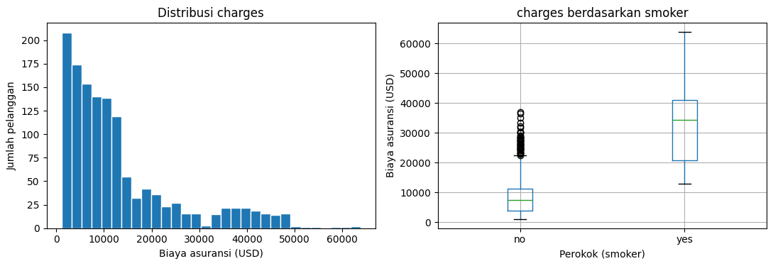

03 / EKSPLORASI DATA
Eksplorasi: distribusi biaya dan status merokok
Rata-rata charges
Smoker: 32.050 USD
Non-smoker: 8.434 USD
Temuan EDA
Rata-rata kelompok perokok hampir 4 kali kelompok bukan perokok.
Grafik memperlihatkan perbedaan distribusi biaya yang besar antara smoker = yes dan smoker = no.
PENGANTAR SAINS DATA • UNIVERSITAS MATANA
06

Slide 7
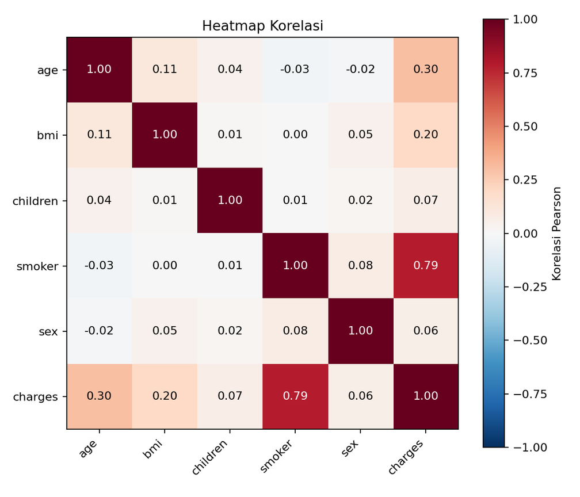

03 / EKSPLORASI DATA
Heatmap korelasi antar variabel
SMOKER DAN CHARGES
0,79
korelasi tertinggi
AGE DAN CHARGES
0,30
tertinggi di antara numerik
Cara membaca
Merah: korelasi positif. Biru: korelasi negatif. Makin pekat, makin kuat.
smoker dan sex dikode 0/1. region tidak dimasukkan karena punya empat kategori.
Temuan
Korelasi antar-prediktor kecil (maksimum 0,11, age dengan bmi). Indikasi awal tidak ada multikolinearitas, dikonfirmasi lewat VIF.
PENGANTAR SAINS DATA • UNIVERSITAS MATANA
07

Slide 8




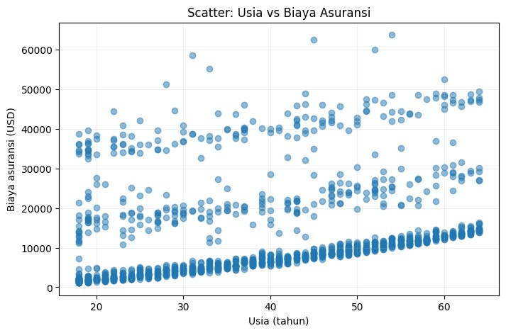

04 / PEMILIHAN VARIABEL
Menentukan Y dan X
Variabel target
Y = charges
Numerik kontinu, sesuai target regresi.
Regresi sederhana
X = age
Korelasi numerik tertinggi: 0,299.
Regresi berganda
X = enam variabel
Memasukkan faktor lain, terutama smoker.
Korelasi dengan charges
Variabel | Korelasi
age | 0,299
bmi | 0,198
children | 0,068
Scatter plot menunjukkan tren positif yang lemah dan beberapa pita biaya. Usia saja belum menjelaskan seluruh variasi charges.
PENGANTAR SAINS DATA • UNIVERSITAS MATANA
08

Slide 9





05 / METODE
Persiapan data dan fitting model
01
02
03
04
05
Dataset
Pilih X dan Y
Train-test split
Fitting
Evaluasi
1.338 baris, 7 variabel
SLR: age / MLR: enam X
80:20, random_state=42
LinearRegression
MAE, RMSE, dan R²
DATA TRAIN
1.070
80% data
DATA TEST
268
20% data
TEST SET
SAMA
untuk SLR dan MLR
MLR: OneHotEncoder(drop="first") dalam Pipeline. Referensi: smoker=no, sex=female, region=northeast.
PENGANTAR SAINS DATA • UNIVERSITAS MATANA
09

Slide 10



06 / MODEL SLR
Regresi Linear Sederhana (SLR)
Variabel model
Y = charges X = age
Persamaan regresi
charges = 3.876,93 + 240,60 × age
MAE
9.173 USD
rata-rata selisih absolut
RMSE
11.661 USD
lebih sensitif pada error besar
R²
0,1241
sekitar 12,41% variasi dijelaskan
Interpretasi
Setiap kenaikan usia 1 tahun berkaitan dengan kenaikan prediksi charges sekitar 240,60 USD. Usia hanya menjelaskan sekitar 12% variasi pada data test. Intersep mewakili usia 0 tahun, di luar rentang data.
PENGANTAR SAINS DATA • UNIVERSITAS MATANA
10

Slide 11
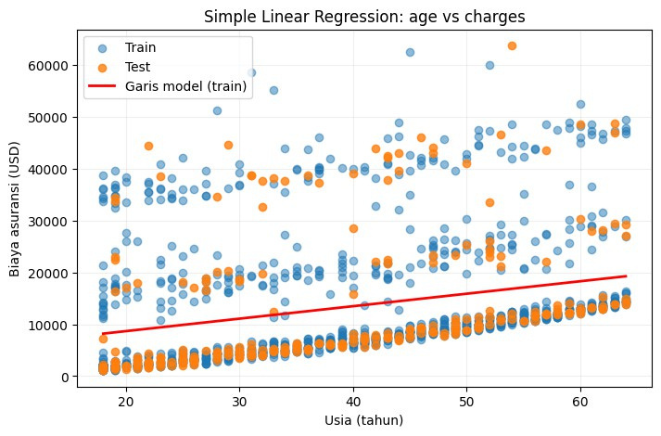
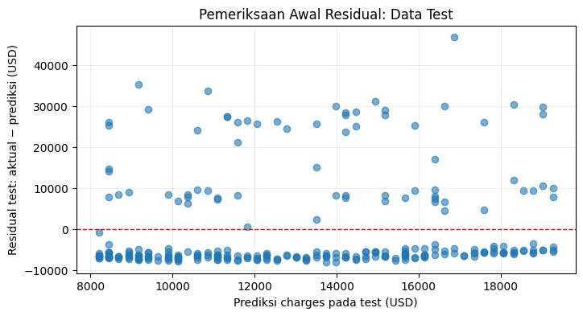
06 / MODEL SLR
Visualisasi dan pemeriksaan residual SLR
Interpretasi
Residual tidak tersebar acak di sekitar nol. Model cenderung overpredict pada biaya rendah dan underpredict pada biaya tinggi.
PENGANTAR SAINS DATA • UNIVERSITAS MATANA
11

Slide 12


07 / MODEL MLR
Regresi Linear Berganda (MLR)
Persamaan regresi
charges = −11.931,22 + 256,98(age) + 337,09(bmi) + 425,28(children) + 23.651,13(smoker_yes) − 18,59(sex_male) − 370,68(region_northwest) − 657,86(region_southeast) − 809,80(region_southwest)
Fitur | Koefisien (USD)
smoker_yes (vs no) | +23.651,13
age (per tahun) | +256,98
bmi (per poin) | +337,09
children (per anak) | +425,28
sex_male (vs female) | −18,59
region_northwest (vs NE) | −370,68
region_southeast (vs NE) | −657,86
region_southwest (vs NE) | −809,80
Cara membaca koefisien
Koefisien numerik menunjukkan perubahan prediksi untuk kenaikan 1 satuan.
Koefisien kategori membandingkan suatu kategori dengan kategori referensi.
Prediktor lain dianggap tetap.
PENGANTAR SAINS DATA • UNIVERSITAS MATANA
12

Slide 13



08 / EVALUASI
Perbandingan performa SLR dan MLR
Model (data test) | MAE (USD) | RMSE (USD) | R²
SLR: age | 9.173,26 | 11.661,22 | 0,1241
MLR: 6 prediktor | 4.181,19 | 5.796,28 | 0,7836
PENURUNAN MAE
54,4%
SLR dibanding MLR
PENURUNAN RMSE
50,3%
SLR dibanding MLR
KENAIKAN R²
0,12 → 0,78
lebih banyak variasi dijelaskan
MLR memberi prediksi lebih baik pada test set yang sama. RMSE tetap lebih besar daripada MAE, sehingga masih ada beberapa prediksi yang meleset jauh.
PENGANTAR SAINS DATA • UNIVERSITAS MATANA
13

Slide 14
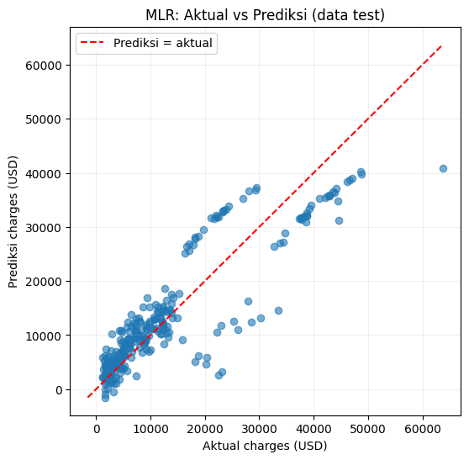
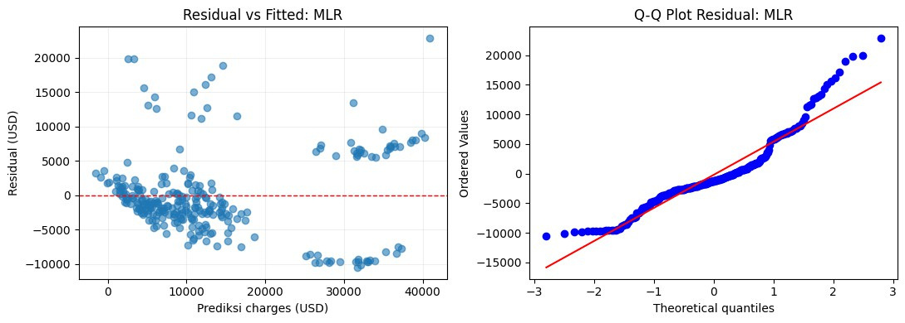
09 / DIAGNOSTIK MODEL
Memeriksa prediksi MLR
Temuan
Model lebih dekat pada biaya rendah, tetapi cenderung underpredict pada sebagian biaya menengah hingga tinggi.
PENGANTAR SAINS DATA • UNIVERSITAS MATANA
14

Slide 15
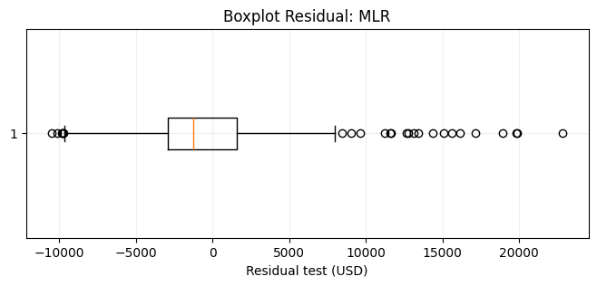





09 / DIAGNOSTIK MODEL
Outlier pada residual MLR
OUTLIER
4 / 268
|z| > 3
RESIDUAL TERBESAR
+22.850 USD
aktual − prediksi
Kasus residual terbesar
Usia 54 · perempuan · BMI 47,41 Perokok · southeast
Aktual vs prediksi
Aktual: 63.770,43 USD | Prediksi: 40.920,29 USD
Residual positif berarti model memprediksi biaya lebih rendah daripada aktual.
PENGANTAR SAINS DATA • UNIVERSITAS MATANA
15

Slide 16
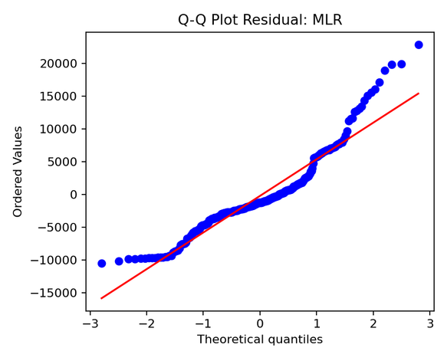
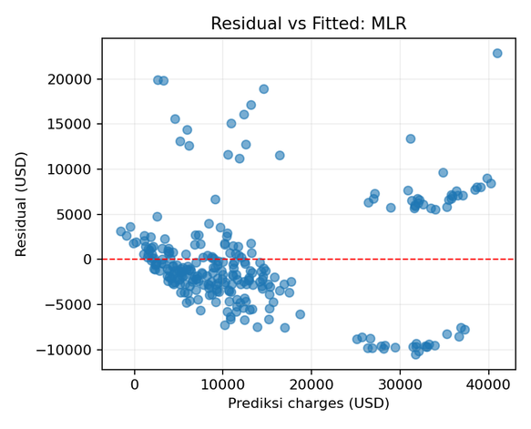
09 / DIAGNOSTIK MODEL
Asumsi regresi: normalitas dan homoskedastisitas
1. Error berdistribusi normal
TIDAK TERPENUHI
2. Homoskedastisitas
TIDAK TERPENUHI
Alat uji: Q-Q plot residual dan Shapiro-Wilk.
Hasil: ujung kanan jauh di atas garis. Shapiro-Wilk p ≈ 2,7 × 10⁻¹¹, skewness 1,13.
Artinya: residual tidak normal. Nilai-p dan selang kepercayaan koefisien dibaca hati-hati.
Alat uji: plot residual vs fitted.
Hasil: residual berkelompok. Simpangan baku pada prediksi tinggi (7.789 USD) sekitar 1,7 kali kelompok sedang (4.369 USD).
Artinya: varians error tidak konstan (indikasi heteroskedastisitas).
PENGANTAR SAINS DATA • UNIVERSITAS MATANA
16

Slide 17
09 / DIAGNOSTIK MODEL
Asumsi regresi: multikolinearitas dan autokorelasi
3. Multikolinearitas (VIF)
TERPENUHI
4. Autokorelasi (Durbin-Watson)
TERPENUHI
Fitur | VIF
age | 1,023
bmi | 1,095
children | 1,006
smoker_yes | 1,012
sex_male | 1,006
region_northwest | 1,493
region_southeast | 1,613
region_southwest | 1,515
2,1151
statistik Durbin-Watson
Aturan: nilai 2 berarti tidak ada autokorelasi. Rentang aman sekitar 1,5 sampai 2,5.
Hasil: 2,12, dekat dengan 2. Residual yang dipakai berasal dari data train menurut urutan baris asli.
Catatan: dataset ini bukan data deret waktu, jadi urutan baris tidak bermakna. Uji ini berfungsi sebagai pemeriksaan formal.
Aturan: VIF < 5 aman, > 10 bermasalah. Hasil: semua di bawah 1,7 (tertinggi region_southeast).
Ringkasan: normalitas dan homoskedastisitas tidak terpenuhi, multikolinearitas dan autokorelasi terpenuhi. Model tetap berguna untuk prediksi (R² = 0,7836), tetapi nilai-p dan selang kepercayaan koefisien dibaca hati-hati.
PENGANTAR SAINS DATA • UNIVERSITAS MATANA
17

Slide 18



10 / PENUTUP
Kesimpulan dan keterbatasan
Kesimpulan utama
  SLR dengan age saja lemah: R² = 0,1241.
  MLR dengan enam prediktor lebih baik: R² = 0,7836 dan MAE = 4.181 USD.
  smoker_yes memiliki koefisien terbesar, +23.651 USD dengan prediktor lain tetap.
Keterbatasan
  Hasil berasal dari satu kali split train-test 80:20.
  Residual MLR masih berpola dan Q-Q plot menyimpang di kedua ekor.
  Data observasional dan model aditif belum menangkap semua pola.
Pengembangan berikutnya
Uji transformasi log pada charges, interaksi smoker × bmi, dan validasi silang untuk memeriksa kestabilan performa.
Referensi: mirichoi0218/insurance (Brett Lantz, Machine Learning with R)
Dokumentasi scikit-learn: LinearRegression, OneHotEncoder, Pipeline, train_test_split.
PENGANTAR SAINS DATA • UNIVERSITAS MATANA
18

